Slide 1
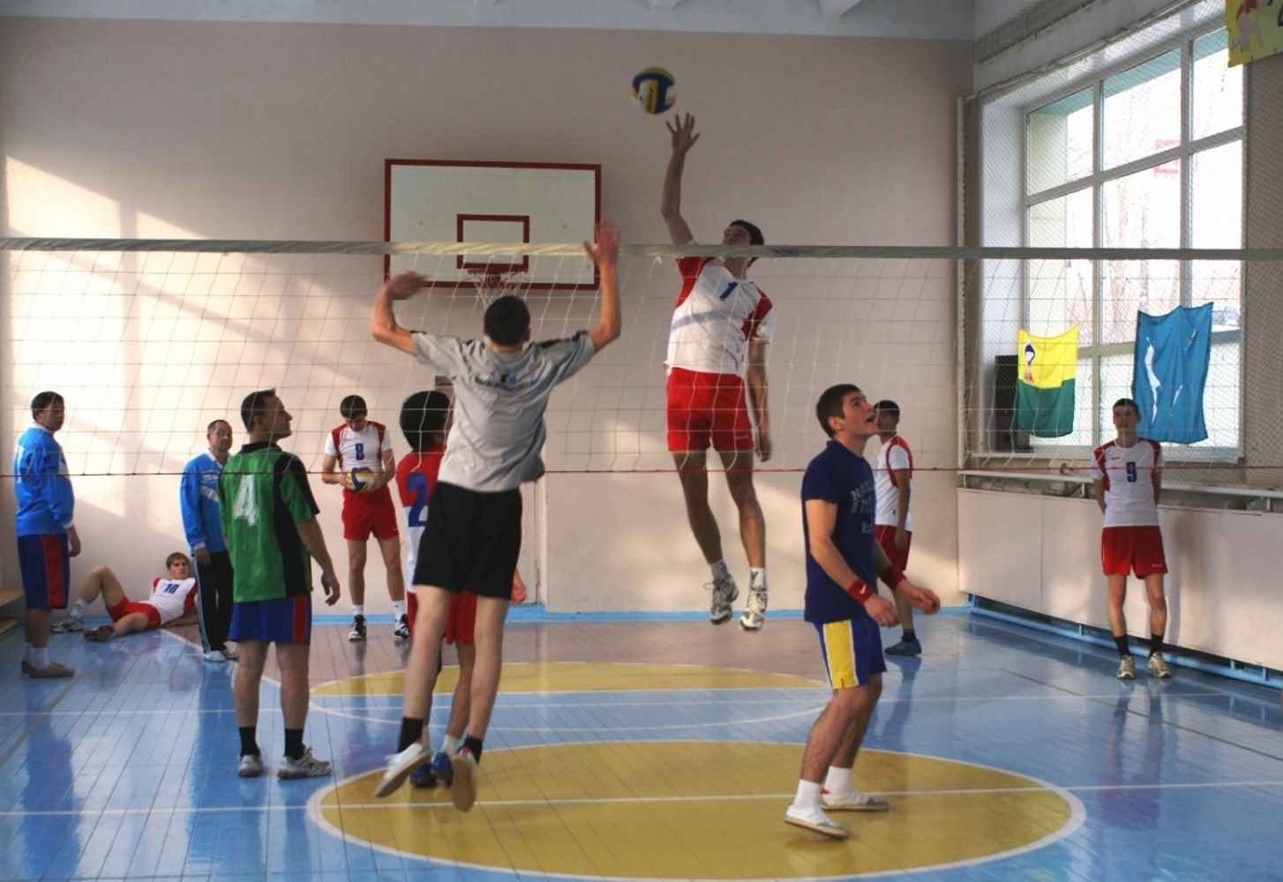
Национальное исследования качества образования по физической культуре
Марченкова Т.В.
учитель физической культуры МБОУ «СШ № 29»
2019

Slide 2
Ведомство подвело итоги национального исследования качества образования (НИКО) по физкультуре, которое проводилось 8-12 апреля 2019 года среди обучающихся 6 и 10 классов
В исследовании приняли участие почти 15 тысяч шестиклассников и более 8 тысяч десятиклассников из 31 региона России, относящихся к основной медицинской группе для занятий физической культурой

Slide 3
Республика Башкортостан
Республика Карелия
Республика Коми
Республика Саха (Якутия)
Республика Татарстан (Татарстан) Удмуртская Республика
Чеченская Республика
Алтайский край
Краснодарский край
Ставропольский край
Амурская область
Воронежская область
Калужская область
Кемеровская область
Ленинградская область
Московская область
Новосибирская область
Омская область
Оренбургская область
Орловская область
Пензенская область
Ростовская область
Самарская область
Саратовская область
Свердловская область
Челябинская область
Забайкальский край
Ярославская область
г. Москва
г. Санкт-Петербург
Республика Крым

Slide 4
В рамках исследования его участники выполняли четыре задания:
демонстрирующих владение техническими действиями из базовых игровых видов спорта (бадминтон, баскетбол, волейбол, футбол, настольный теннис и другие);
гимнастику с элементами акробатики;
технику выполнения упражнений из комплекса ГТО;
общую физическую подготовку.
Также было проведено анкетирование участников исследования.

Slide 5
По результатам исследования:
около 18% шестиклассников и
22% десятиклассников
набрали максимальное количество баллов за выполнение практических заданий.
4,4% обучающихся 6 классов
2,7% обучающихся 10 классов
показали неудовлетворительные результаты.
Около половины участников в обеих возрастных группах выполнили задания на «четверку».

Slide 6
Процент выполнивших задание «Техника выполнения упражнений из комплекса ГТО» на максимальный балл у обучающихся 6 классов составил 77%, а у обучающихся 10 классов – 84%.
Это позволяет сделать вывод, что уровень умений для правильного выполнения этих нормативов является достаточным в обеих возрастных группах школьников.
Исследование показало, что обучающиеся обеих возрастных групп отдают предпочтение коллективным игровым видам спорта, ставя на первое место игру баскетбол. Второе и третье места по популярности среди школьников заняли волейбол и футбол.

Slide 7
Школьники, которым нравится играть в спортивные игры и которые занимаются спортом регулярно, показали более высокие результаты НИКО по физкультуре.
Исследование продемонстрировало прямую зависимость спортивных результатов школьников от занятия в спортивных секциях и участия в олимпиадах по физкультуре.
Результаты НИКО по физкультуре обучающихся у учителей с более высокой квалификационной категорией, а также учителей, имеющих спортивное звание или спортивный разряд, также в целом оказались выше.

Slide 8
Рособрнадзор:
большинство российских школьников продемонстрировали хороший уровень физической подготовки
Официальный сайт НИКО - www.eduniko.ru

